Slide 1
§4.1 随机变量函数的分布
问题：已知随机变量 X 的概率特性 —— 分布
函数 或密度函数（分布律）
及Y = g ( X )
求 随机因变量Y 的概率特性
方法：将与 Y 有关的事件转化成 X 的事件

Slide 2
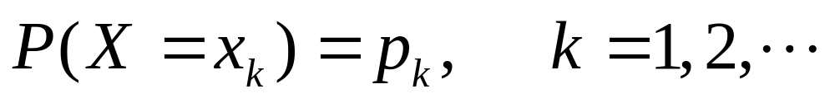
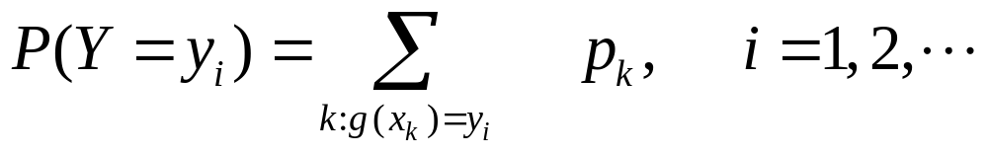
离散型随机变量函数的分布
设随机变量 X 的分布律为
y=g(x)
即Y=g(X)
由已知函数 g ( x) 可求出随机变量 Y 的所有
可能取值，则 Y 的概率分布为

Slide 3
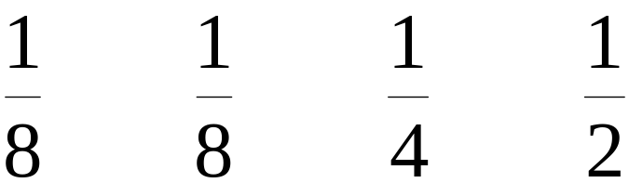



例1 已知 X 的概率分布为
X
-1 0 1 2
p_{k}
求 Y ₁= 2X – 1 与 Y ₂= X ² 的分布律
解
X
-1 0 1 2
p_{i}
Y ₁ = 2X – 1
-3
-1
1
3

Slide 4
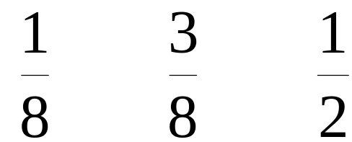
X
-1 0 1 2
p_{i}
Y ₂ =X ²
1
0
1
4
Y ₂
0 1 4
p_{i}

Slide 5
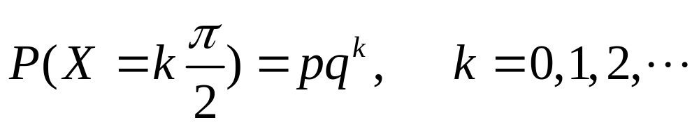
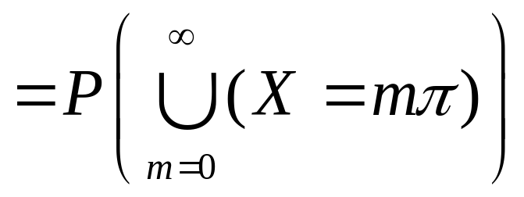

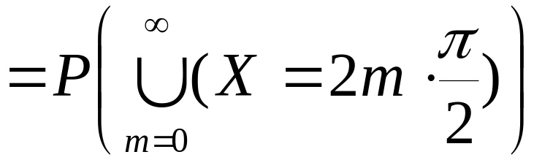
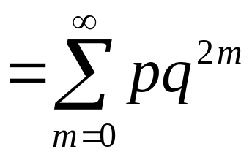
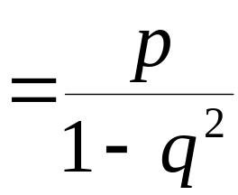
例2 已知 X 的概率分布为
其中 p + q = 1, 0 < p < 1,
求 Y = Sin X 的概率分布
解

Slide 6
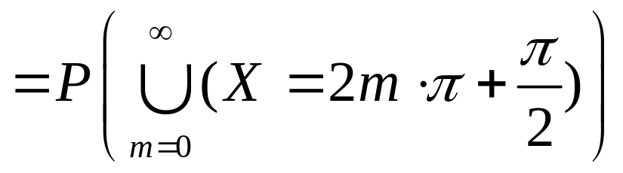

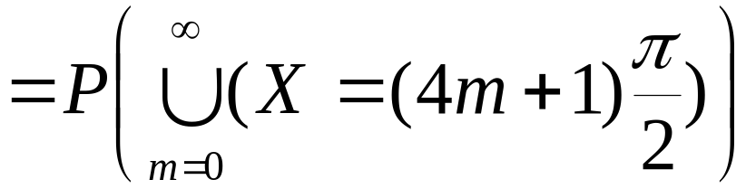
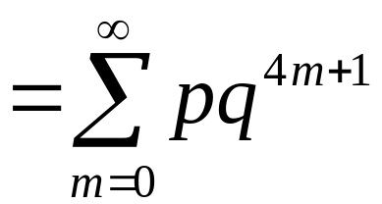
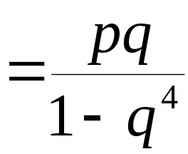
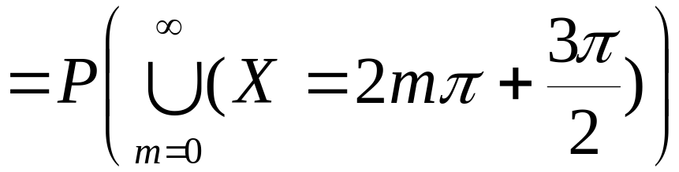

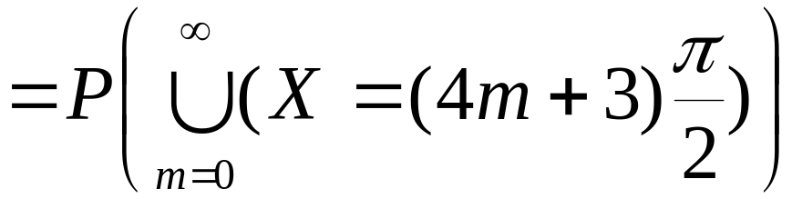
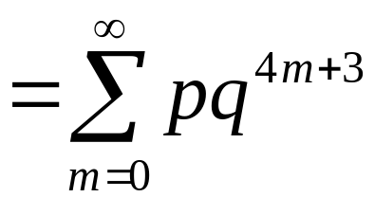
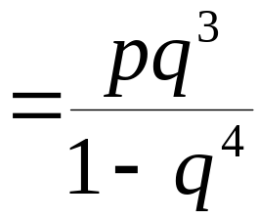

Slide 7
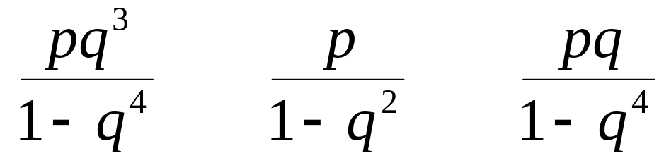
故 Y 的概率分布为
Y
-1 0 1
p_{i}

Slide 8
连续性随机变量函数的分布
已知随机变量 X 的密度函数 f (x) (或分布函数)
求 Y = g( X ) 的密度函数或分布函数
方法：

Slide 9


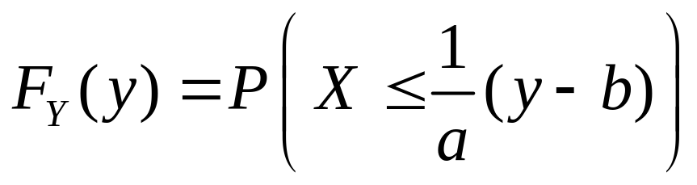
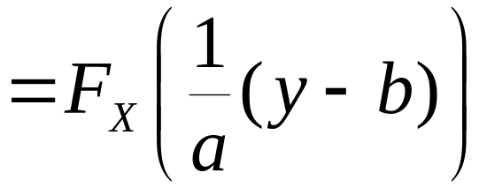
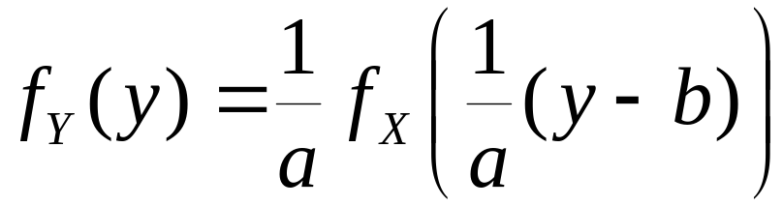
例3 已知 X 密度函数为f_{X}(x), Y=aX+b, a , b为常数，且 a ≠ 0,
求 f_{Y} ( y )
解
当a > 0 时，

Slide 10
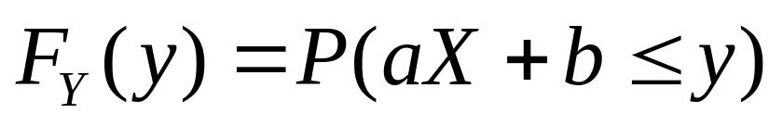
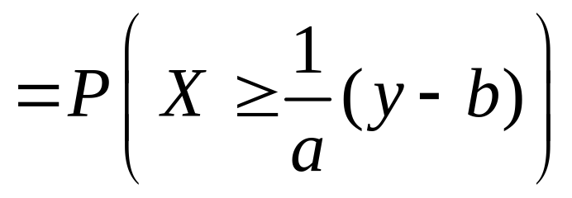
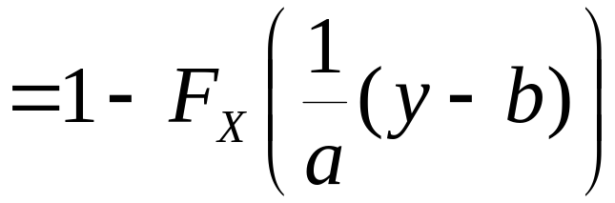
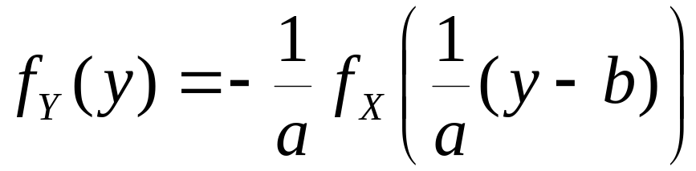
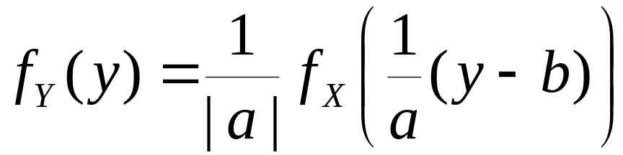
当a < 0 时，
故

Slide 11
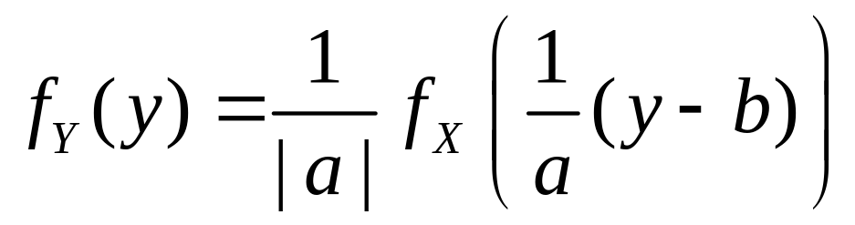
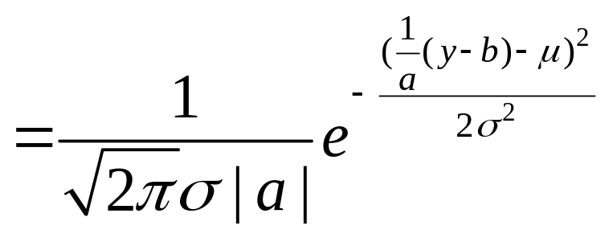
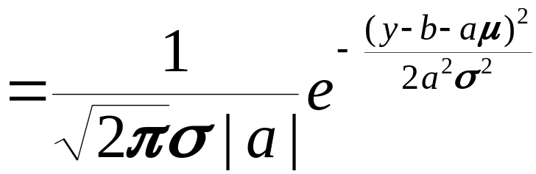

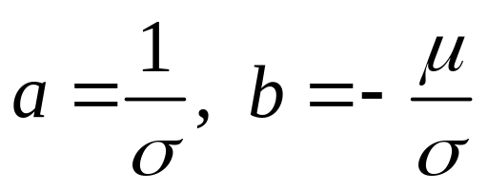
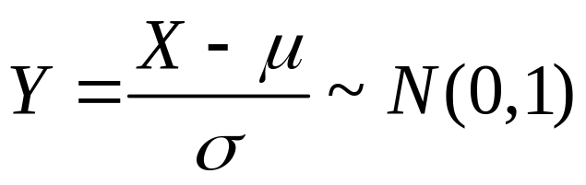
例如，设 X ~ N (μ ,σ²) , Y = a X +b, 则
Y ~ N ( aμ +b, a²σ² )
特别地 ，若 X ~ N ( μ ,σ ²) ,
则

Slide 12
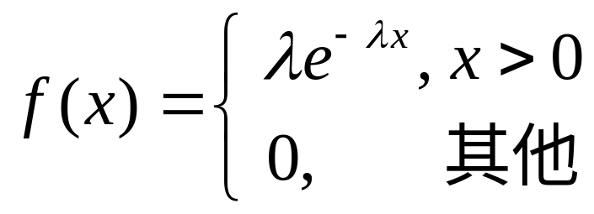
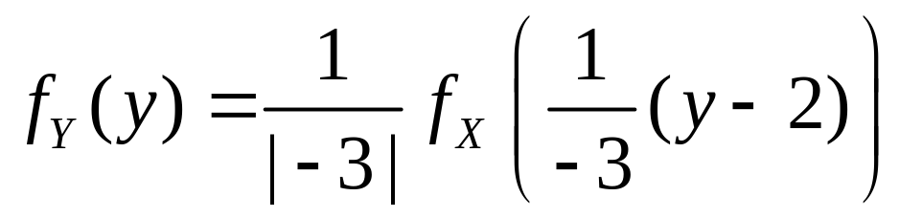
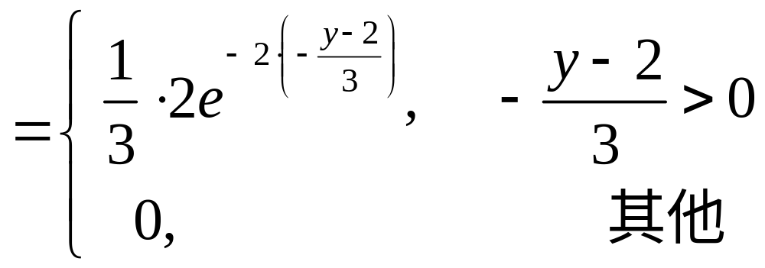
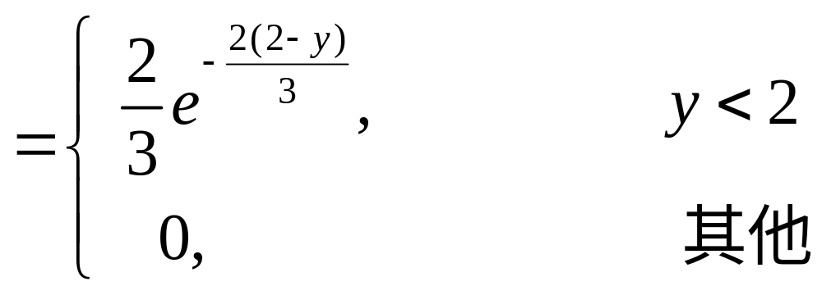
例4 X ~ E (2), Y = – 3X + 2 ,求f_{Y}(y)
解

Slide 13
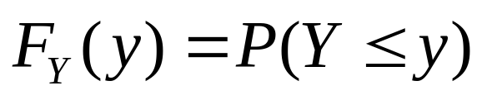
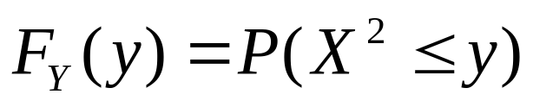
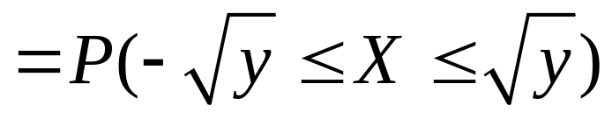
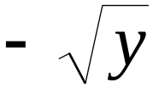
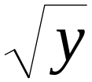
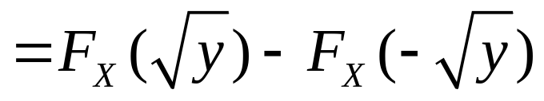
例5 已知 X ~ N (0,1) , Y = X ² , 求 f _{Y} (y)
解
Y
当y < 0 时，F_{Y} (y) = 0
当y > 0 时，
[
y
[
]
X
[
y

Slide 14
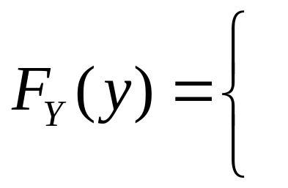
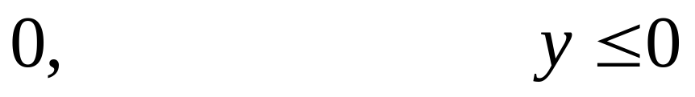
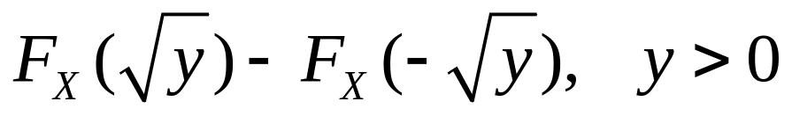
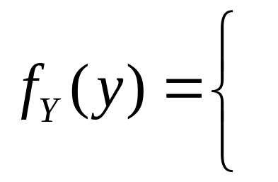
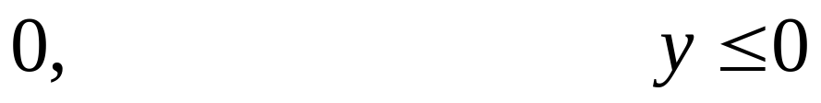
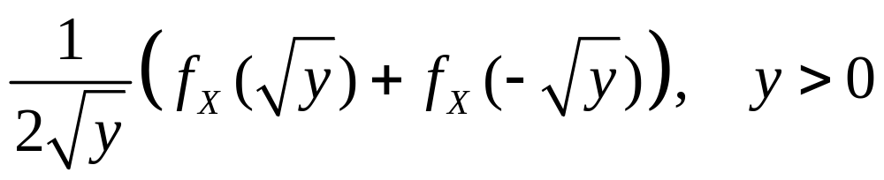
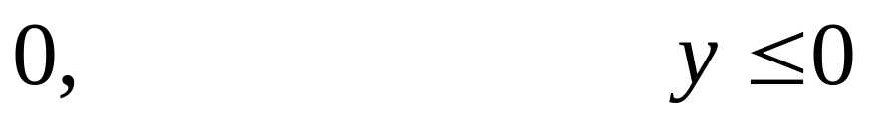
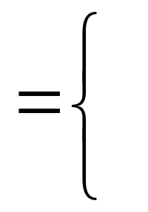
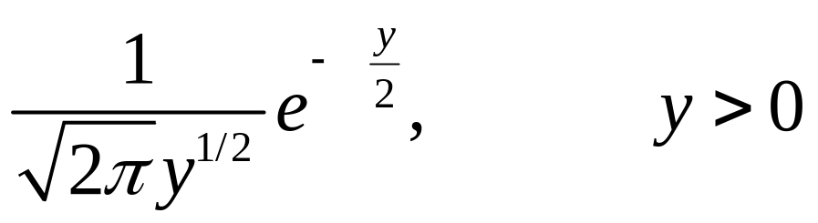

故

Slide 15




注意：连续型随机变量的函数的分布函数
不一定是连续函数
例如：X ~ U (0,2)
y
令 Y = g ( X )
1
x
则：
Y = g ( X )的取值范围为[0,1]
故 时，

Slide 16





时，
时，
y
1
故
x
F_{Y} (y)不是连续函数

